Slide 1
ضوابط وخرائط استعمالات الارض في المدن
المرحلة الثالثة /قسم الجغرافية
أ.م.د.رفل ابراهيم طالب
كلية التربية للبنات/قسم الجغرافية

Slide 2
هناك ضوابط لا استعمالات الارض في المدينة وتشمل:-
1.القوى الطاردة عن المركز (مركز المدينة)
2.القوى الجاذبة نحو المركز
اولا:-القوى الطاردة عن المركز
تمتاز مراكز المدن بمجموعة من الخصائص التي تدفع بعض الاستعمالات ان تختار مواضع لها بعيدة عن المركز منها ماياتي:-
.ارتفاع اسعار الاراض
.ارتفاع متوسط الايجارات
.عدم وجود مساحات واسعة من الاراضي
.الازدحام المروري
ارتفاع معدلات التلوث
التشريعات والقوانين
وامام كل العوامل السابقة التي لا تشجع بعض استعمالات الارض لان تختار مواقع مركزية في المدينة تمتاز اطراف المدن بعناصر جذب لتلك الاستعمالات وتتمثل بما ياتي:
انخفاض اسعار الاراضي /انخفاض مستوى الايجارات/قلة الضرائب /وجود مساحات واسعة من الاراضي /انسيابية حركة النقل /قلة معدلات التلوث

Slide 3
2.القوى الجاذبة نحو المركز :-
تمتاز مراكز المدن ببعض الخصائص التي تجذب بعض استعمالات الارض لان تتركز فيها منها:-
زيادة حجم المتسوقين بسب الالتقاء طرق النقل في مراكز المدن وزيادة الطلب على العديد من الخدمات التي تحتاج بطيعتها الى مواقع مركزية ومن امثلتها النشاطات التجارية التي تمتاز بقلة متطلباتها بمساحة الارض وكذالك وكالة النقل واسفر التي غالبا ما تتركز بالقرب من مراكز المدن.
خرائط استعمالات الارض:-
يحتاج الباحث في جغرافية المدن الى خرائط استعمالات الارض في المدينة ويفترض في تلك الخرائط توفر مجموعة من الصفات منها ماياتي:-
1.الحداثة :-اي تكون الخريطة حديثة قدر الامكان وذالك لتغييير استعمالات الارض فاذا اراد الباحث دراسة استعمالات الارض في مدينة ما سنة 2019ولم يعثر على خريطة لهذة السنة بل وجود خريطة لعام 2015مثلا فعلية في هذة الحالة ان يحدد بيانات تلك الخريطة وذالك بالدراسة الميدانية نظرا لتغيير استعمالات الارض.
2.الوضوح:-اي ان تكون الخريطة واضحة وتحدد استعمالات الارض بطرق التمثيل المختلفة منها التظليل والتلوين او الرموز
3.ان تكون الخريطة بمقياس رسم كبير حتى يمكن توضيح التفاصيل الدقيقة عليها .

Slide 4
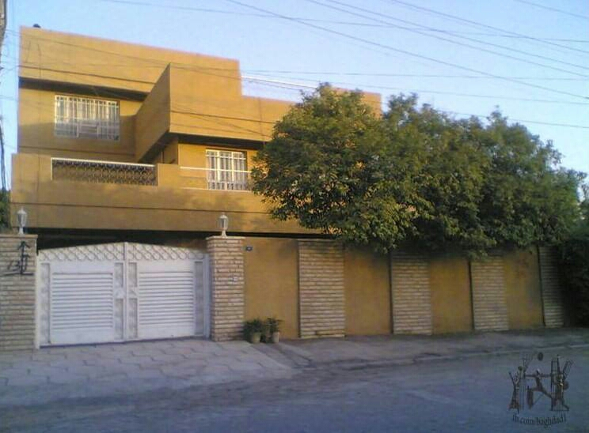
.
تواجهة الباحثين في دراسة استعمالات الارض مشاكل عديدة في رسم الخرائط منها:-
1.التداخل بين استعمالات الارض المختلفة فمثلا لو اراد الباحث ان يحدد الاستعمال السكني في محلة من محلات مدينة بغداد وقام بدراسة ميداينة واكتشف ان عدد من تلك الوحدات السكنية تضم حدائق خاصة بها .هنا يبرز السؤال التالي هل تحتسب مساحة تلك الحدائق ضمن مساحة الاستعمال السكني ام تحتسب ضمن مساحة مناطق خضراء في المدينة
ومثال اخر /لو اراد الباحث دراسة الاستعمال الصحي للارض في منطقة باب المعظم في بغداد واكتشف وجود مساحات واسعة مخصصة لوقوف السيارات والعاملين والمراجعين للمؤسسسات الصحية تلك فالسؤال سيكون كالاتيهل تحتسب مساحة مواقف السيارات ضمن المؤسسات الصحية ام تحتسب ضمن مساحة الارض المخصصة للنقل
ولحل تلك المشكلة يتم احتساب مساحة الاستعمال الملحق ضمن مساحة الاستعمال الرئيسي فمساحة الحدائق تحتسب ضمن مساحة الاستعمال السكني ومساحة مواقف السيارات تحتسب ضمن الاستعمال الصحي .

Slide 5
.
2.عدم وجود خريطة حديثة لاستعمالات الارض لمنطقة الدراسة ولحل تلك المشكلة يضطر الباحث لاجراء دراسة ميدانية يتم بموجبها التعديل خريطة استعمالات الارض القديمة على وفق التغيرات التي حدثت وذالك بالاعتماد على الدراسة الميدانية.
3.تعدد طوابق البنايات في منطقة الدرسه وتباين الاستعمال بين تلك الطوابق ولحل هذة الاشكاليات هناك طريقتين .
أ.ان يهيىء الباحث عدد من الخرائط يتطابق مع عدد طوابق البنايات في منطقة الدراسة (10طوابق)ففي هذة الحالة على الباحث ان يهيء (10 خرائط)تخصص كل خريطة لتوضيح استعمالات الارض في طابق من طوابق البناية المختلفة واستخدام مثل هذة الخريطة يتطلب وقت وجهد كبير هذا اضافة الى زيادة تكاليف وايضا تصبح المقارنة البصرية بين تلك الخرائط صعبة الا ان من مزايا هذة الخرايطة انها توفر امكانية تحديد التفاصيل الدقيقة لاستعمالات الخريطة في كل طابق من طوابق البناية المختلفة.
ب.يكتفي الباحث باستخدام خريطة واحدة حيث يجزء حدود البنايات في خريطة الاساس الى اجزاء عددها يتطابق مع عدد طوابق البناية في الواقع ومن ثم يحدد الاستعمال السائد في كل طابق.
ومثل هذة الطريقة توفر وقتا وجهدا قليلا اضافة الى قلة تكاليفها كما ان المقارنة البصرية فيها سهلة ولكن عيوب هذة الطريقة انها تهمل التفاصيل الدقيقة لانها تحدد الاستعمال السائد في

Slide 6
شكرا لاصغائكم

